Slide 1

Outil de modélisation & d’Optimisation pour les problèmes MIP (MIXED INTEGER PROGRAMMING)

Slide 2












Etat de l’art sur les outils de modélisation
Outils de modélisation MILP/MINLP: interfaçage avec tous les solveurs
Outils de modélisation MILP: propre solveur
Outils de modélisation MILP gratuit: interfaçage avec les solveurs MILP
Commercial
Open source
Commercial
Rehearse: (C++ API) Dépendance de l’interface Coin-Osi & temps élevé pour la construction des grands problèmes d’optimisation
FlopC++: (C++ API) Modélisation modulaire compliquée
Cmpl: (C++ API) Licence GPLv3
Pulp: (Python API)

Slide 3
C’est quoi MIPModeler ?
Outil de modélisation MILP
C++ orienté Object API
Ecriture des problèmes d’optimisation facile et rapide
Efficacité lors de la construction des problèmes d’optimisation (même avec des millions de variables & de contraintes)
Adapté pour la modélisation modulaire
Intègre une bibliothèque de fonctions génériques MILP
Débogage facile et rapide des modèles d’optimisation
Interfaçage avec tous les solveurs MILP (commerciaux & open-source)
Problème d’optimisation
Modeleur MIP
MIPModeler
Solution
CPLEX Interface
GUROBI Interface
XPRESS Interface
Coin Interface
Solver
L’interface avec les solveurs est transparente pour l’utilisateur

Slide 4
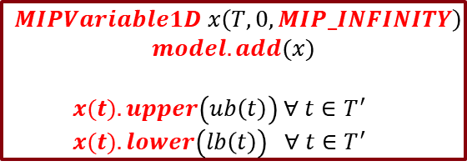
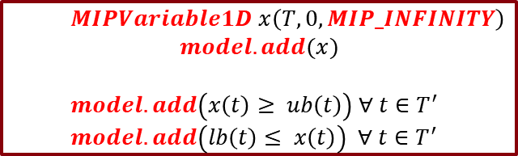
les Variables
Classe MIPVariableND
Dimension: seulement pour les variables de dimension N > 0
LowerBound: borne INF sur la variable (par défaut -MIP_INFINITY)
UpperBound: borne SUP sur la variable (par défaut MIP_INFINITY)
Type: type de la variable qui peut être soit une variable continue MIP_FLOAT soit une variable entière MIP_INT (par défaut MIP_FLOAT)
Méthodes utiles
fix(.): fixer la variable ou une partie de la variable à une valeur constante
lower(.): changer la borne INF de la variable ou une partie de la variable
upper(.): changer la borne SUP de la variable ou une partie de la variable
extractValue(.): retourner la valeur de la variable après la résolution
Bonne pratique de modélisation
MIPModeler offre la possibilité de modéliser les problèmes d’optimisation d’une façon efficace avec le moins de variables/contraintes
$$MIPVariable1D x\left(T, 0, MIP_INFINITY\right)$$
$$model.add(x)$$
$model.add\left(x\left(t\right)≥ ub\left(t\right)\right) ∀ t∈T^{′}$
$$model.add\left(lb\left(t\right)≤ x\left(t\right)\right) ∀ t∈T^{′}$$
$$MIPVariable1D x\left(T, 0,MIP_INFINITY\right)$$
$$model.add(x)$$
$$x(t).upper\left(ub\left(t\right)\right) ∀ t∈T^{′}$$
$$x(t).lower\left(lb\left(t\right)\right) ∀ t∈T^{′}$$
Ajout de $2.T^{′}$ contraintes au modèle
Rien à rajouter au modèle

Slide 5
les Variables SOS
Classe MIPSpecialOrderedSet
MIPModeler permet de définir des variables de type SOS1 & SOS2 supporter par la plupart des solveurs d’optimisation à l’exception de GLPK (solveur gratuit), MOSEK (solveur commercial)
Méthodes utiles
add(Variable, Type): ajouter une variable d’optimisation comme étant une variable SOS de type MIP_SOS1 ou MIP_SOS2 à l’ensemble des variables SOS
close(): effacer le contenu de MIPSpecialOrdredSet
C’est quoi une variable SOS
SOS1: Sur un ensemble de variables V de type SOS1, une seule variable prend une valeur non-nulle, les V-1 autres variables sont nulles
SOS2: Sur un ensemble de variables V de type SOS2, deux variables consécutives prennent des valeurs non-nulles, les V-2 autres variables sont nulles
Les variables SOS1 & SOS2 permettent de modéliser plus facilement certaines situations (ex. la linéarisation par morceaux, …)

Slide 6
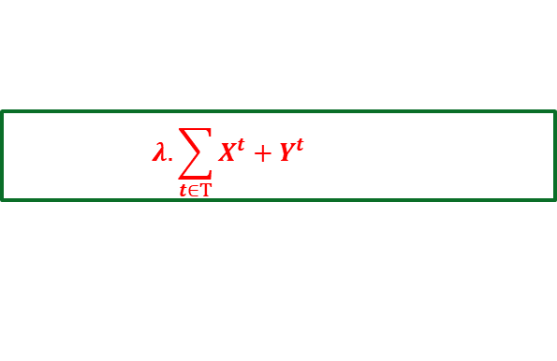

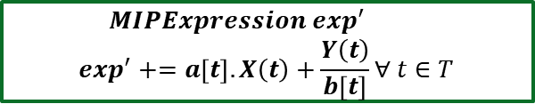
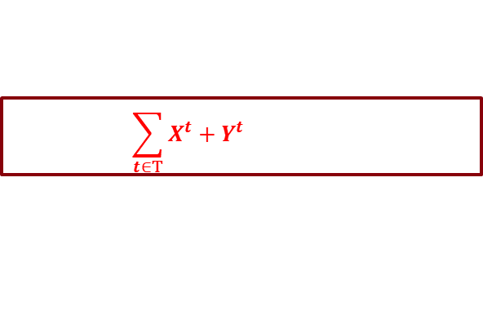

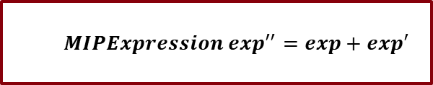


les Expressions
Classe MIPExpression
Une expression est une combinaison linéaire entre les variables de décision du problème d’optimisation.
Les opérateurs (+, -, *, /, +=, -=, *=, /=) sont définis dans MIPModeler afin de réaliser toutes les opérations possibles sur des variables, des expression, et/ou des constantes
Méthodes utiles
evaluate(.): évaluer l’expression après la résolution du problème MILP
close(): effacer le contenu de MIPExpression
Quelques exemples
$$\sum_{t∈T}{X^{t}+Y^{t}}$$
$$MIPExpression exp$$
$exp+=X\left(t\right)+Y(t)$ $∀ t∈T$
$$\sum_{t∈T}{a_{t}.X^{t}+\frac{Y^{t}}{b_{t}}}$$
$$MIPExpression exp^{′}$$
$$exp^{′}+=a\left[t\right].X\left(t\right)+\frac{Y\left(t\right)}{b\left[t\right]}∀ t∈T$$
$$λ.\sum_{t∈T}{X^{t}+Y^{t}}$$
$$exp∗=λ$$
$$\sum_{t∈T}{\left(λ.+a_{t}\right).X^{t}+\left(λ+\frac{1}{b_{t}}\right).Y^{t}}$$
$$MIPExpression exp^{′′}=exp+exp^{′}$$

Slide 7
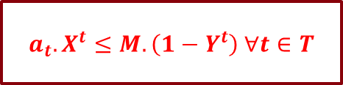


les contraintes
Classe MIPConstraint
L’écriture des contraintes avec MIPModeler n’a pas de règle précise i.e., pas d’obligation de respecter le format standard:
Expression $\{≤, ==, ≥\}$Constante
Quelques exemples
Constante $\{≤, ==, ≥\}$Expression
Expression $\{≤, ==, ≥\}$constante
Variable $\{≤, ==, ≥\}$Constant
Constant $\{≤, ==, ≥\}$Variable
Expression $\{≤, ==, ≥\}$Variable
Variable $\{≤, ==, ≥\}$Expression
Expression $\{≤, ==, ≥\}$Expression’
Variable $\{≤, ==, ≥\}$Variable’
$$a_{t}.X^{t}≤M.\left(1−Y^{t}\right) ∀t∈T$$
$model.add\left(a\left[t\right].X\left(t\right)≤M.\left(1−Y\left(t\right)\right)\right)$ $∀ t∈T$

Slide 8
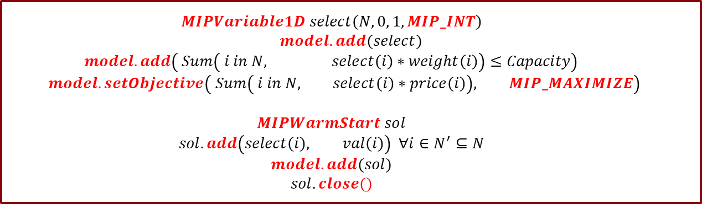
solution initiale pour un démarrage à chaud
Classe MIPWarmStart
Définition d’une solution initiale (ou une partie de la solution) pour un démarrage à chaud lors de la résolution. La solution initiale permet de définir une borne supérieure sur le problème d’optimisation (diminution de l’espace de recherche et le nombre de nœuds dans le Branch-and-Bound: accélérer la convergence vers l’optimum).
Méthodes utiles
add(Variable, Value): initialiser une variable d’optimisation à une valeur
close(): effacer le contenue de MIPWarmStart
Exemple d’utilisation (Problème de sac à dos « NP-Hard »):
$$MIPVariable1D select\left(N, 0, 1, MIP_INT\right)$$
$$model.add(select)$$
$$model.add\left( Sum\left( i in N, select\left(i\right)∗weight\left(i\right)\right)≤Capacity\right)$$
$$model.setObjective\left( Sum\left( i in N, select\left(i\right)∗price\left(i\right)\right), MIP_MAXIMIZE\right)$$
$$MIPWarmStart sol$$
$$sol.add\left(select\left(i\right), val\left(i\right)\right) ∀i∈N^{′}⊆N$$
$$model.add(sol)$$
$$sol.close()$$

Slide 9
le Modèle
Classe MIPModel
Name: nom du modèle (option)
Méthodes utiles
add(MIPVariableND, Name): ajouter une variable d’optimisation au modèle. Il est aussi possible de définir son nom (en option) pour faciliter le débogue
add(MIPConstraint, Name): ajouter une contraintes au modèle. Il est aussi possible de définir son nom (en option) pour faciliter le débogage
add(MIPSpecialOrderedSet): ajouter les variables d’optimisation de type SOS au modèle
add(MIPWarmStart): ajout d’une ou plusieurs solutions initiales pour un démarrage à chaud lors de la résolution
isMIP(): vérifier si le problème d’optimisation est un MILP
setObjective(MIPExpression, MIPDirection): définir la fonction objective écrite sous forme d’une expression (par défaut expression nulle). La direction de l’optimisation peut être soit MIP_MAXIMIZE ou MIP_MINIMIZE (par défaut MIP_MINIMIZE)
setObjectiveDirection(MIPDirection): Modifier la direction de l’optimisation soit MIP_MAXIMIZE ou MIP_MINIMIZE (par défaut MIP_MINIMIZE)

Slide 10
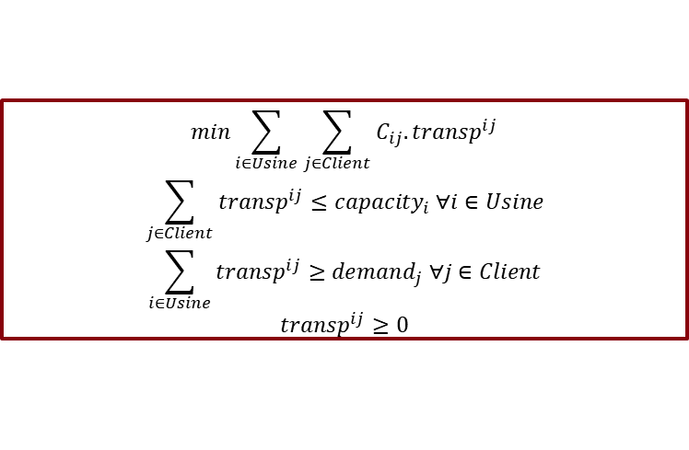
Le Débogage
MIPModeler permet de déboguer les problèmes d’optimisation en renseignant le nom des variables et des contraintes lors de l’ajout au modèle via:
la génération d’un fichier LP/MPS lisible et compréhensible
le ciblage par nom, les variables ou les contraintes infaisable
Exemple de génération d’un fichier LP (Problème RO de transport)
$$min\sum_{i∈Usine}{\sum_{j∈Client}{C_{ij}.transp^{ij}}}$$
$$\sum_{j∈Client}{transp^{ij}≤capacity_{i} ∀i∈Usine}$$
$$\sum_{i∈Usine}{transp^{ij}≥demand_{j} ∀j∈Client}$$
$$transp^{ij}≥0$$
MIPModeler: Génération du LP par défaut
MIPModeler: Génération LP avec l’option nommage
\ENCODING=ISO-8859-1
\Problem name: problem
Minimize
obj: 0.225 x1 + 0.153 x2 + 0.162 x3 +
0.225 x4 + 0.162 x5 + 0.126 x6
Subject To
c1: x1 + x4 >= 325
c2: x2 + x5 >= 300
c3: x3 + x6 >= 275
c4: x1 + x2 + x3 <= 350
c5: x4 + x5 + x6 <= 600
End
\ENCODING=ISO-8859-1
\Problem name: Transport
Minimize
obj: 0.225 transp(0,0) + 0.153 transp(0,1) + 0.162 transp(0,2) + 0.225 transp(1,0) + 0.162 transp(1,1) + 0.126 transp(1,2)
Subject To
demand: transp(0,0) + transp(1,0) >= 325
demand: transp(0,1) + transp(1,1) >= 300
demand: transp(0,2) + transp(1,2) >= 275
capacity: transp(0,0) + transp(0,1) + transp(0,2) <= 350
capacity: transp(1,0) + transp(1,1) + transp(1,2) <= 600
End

Slide 11

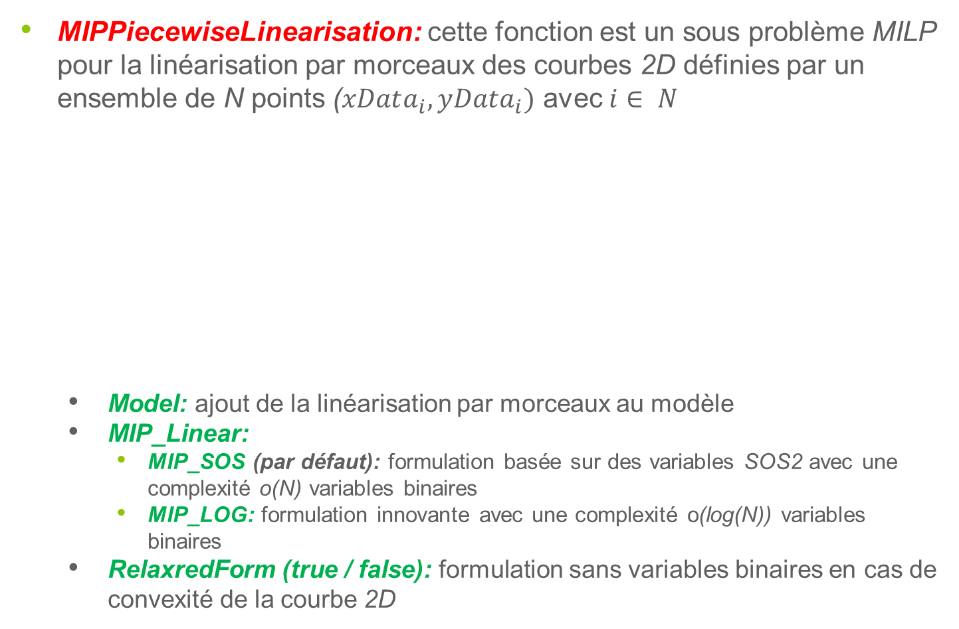

Bibliothèque de fonctions génériques
MIPPiecewiseLinearisation: cette fonction est un sous problème MILP pour la linéarisation par morceaux des courbes 2D définies par un ensemble de N points ($xData_{i},yData_{i})$ avec $i∈ N$
Model: ajout de la linéarisation par morceaux au modèle
MIP_Linear:
MIP_SOS (par défaut): formulation basée sur des variables SOS2 avec une complexité o(N) variables binaires
MIP_LOG: formulation innovante avec une complexité o(log(N)) variables binaires
RelaxredForm (true / false): formulation sans variables binaires en cas de convexité de la courbe 2D
$$yData$$
$$xData$$
Y = MIPPiecewiseLinearisation(model, X, xData, yData, MIP_Linear, relaxedForm)

Slide 12

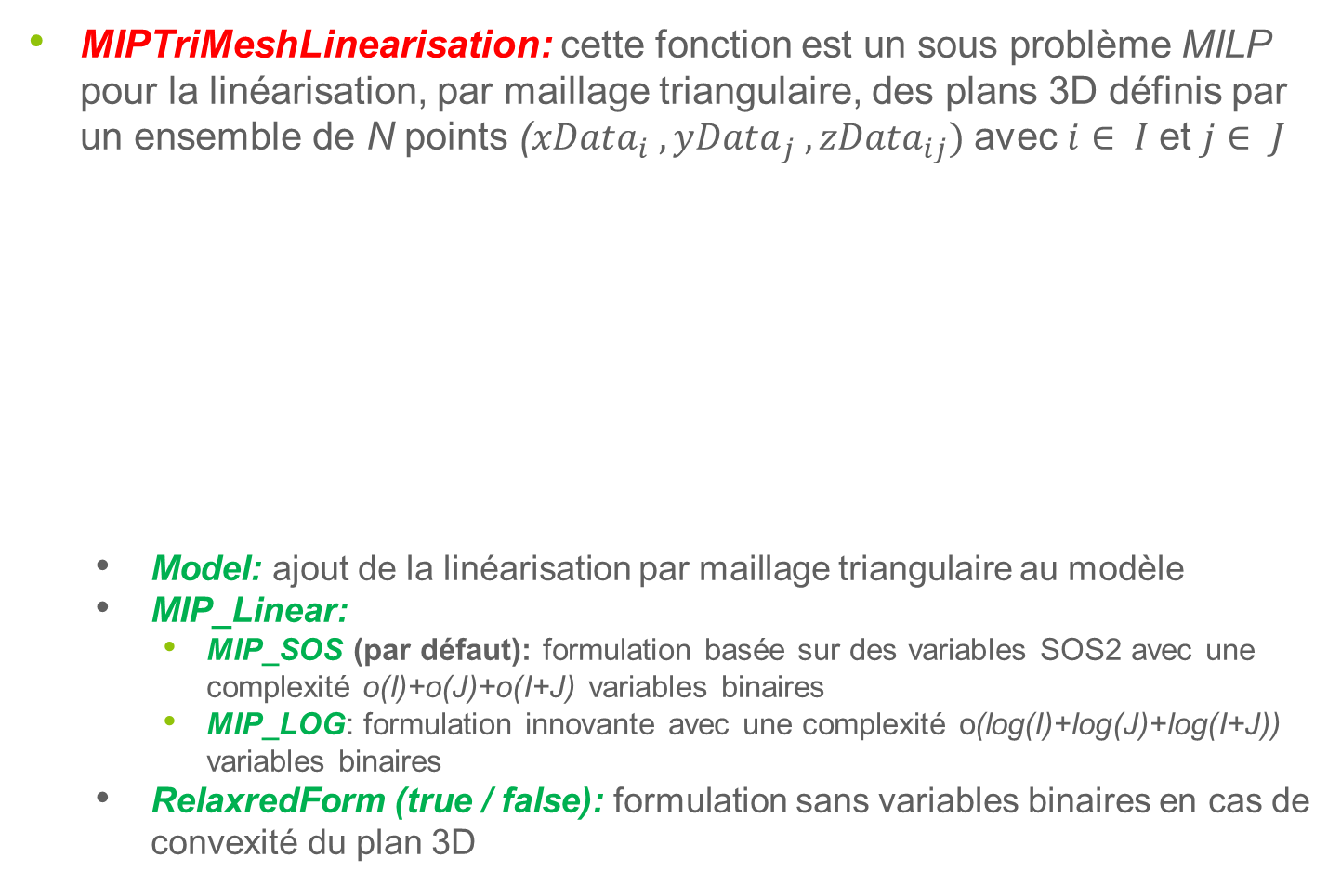


Bibliothèque de fonctions génériques
MIPTriMeshLinearisation: cette fonction est un sous problème MILP pour la linéarisation, par maillage triangulaire, des plans 3D définis par un ensemble de N points (${xData}_{i} , {yData}_{j} , {zData}_{ij})$ avec $i∈ I$et $j∈ J$
Model: ajout de la linéarisation par maillage triangulaire au modèle
MIP_Linear:
MIP_SOS (par défaut): formulation basée sur des variables SOS2 avec une complexité o(I)+o(J)+o(I+J) variables binaires
MIP_LOG: formulation innovante avec une complexité o(log(I)+log(J)+log(I+J)) variables binaires
RelaxredForm (true / false): formulation sans variables binaires en cas de convexité du plan 3D
$$yData$$
$$zData$$
$$xData$$
Z = MIPTriMeshLinearisation(model, X, Y, xData, yData, zData, MIP_Linear, relaxedForm)

Slide 13



Bibliothèque de fonctions génériques
isConvexSet: cette function permet de vérifier la convexité d’une courbe 2D ou d’un plan 3D afin de relaxer la linéarisation par morceaux (courbe 2D) ou la linéarisation par maillage triangulaire (plan 3D)
Autres fonctions de linéarisation MILP: en cours
Abs(expression)
Max(ensemble d’expression)
Min(ensemble d’expression)
Produit de deux variables (continue & binaire)
$$yData$$
$$yData$$
$$yData$$
false
$$xData$$
true
$$xData$$
true
$$xData$$
bool isConvexSet(xData, yData)
bool isConvexSet(xData, yData, zData) en cours

Slide 14
interface avec les solveurs MILP
MIPModeler s’interface avec tous les solveurs MILP existants
Classe MIPXXXSolver(MIPModeler::MIPModel)
Classe MIPCpxSolver: Interface MIPModeler avec CPLEX
Classe MIPGrbSolver Interface MIPModeler avec GUROBI
Classe MIPXprSolver: Interface MIPModeler avec FICO XPRESS
Classe MIPMskSolver: Interface MIPModeler avec MOSEK
Classe MIPCbcSolver: Interface MIPModeler CBC
Classe MIPClpSolver: Interface MIPModeler CLP
Etc…
Méthodes utiles
setTimeLimit(.): paramétrage du critère d’arrêt du solveur en temps ()
setGap(.): paramétrage du critère d’arrêt en Gap
setThreads(.): paramétrage du nombre de Threads utilisés
writeLp(): écriture du fichier LP
setSolverPrint(int ): paramétrage de l’affichage des informations solveur lors de la résolution: (afficher tous les détails, afficher que les étapes importantes, etc.)
solve(): résolution du problème d’optimisation

Slide 15
exemple de modélisation avec MIPModeler: Stockage & PV
Data: T, dt, SoeMin, SoeMax, SoeInit, rendement, SoeData, MaxPchData, MaxPdisData
Modélisation Stockage avec MIPModeler:
MIPModel model
MIPVariable1D Pch (T, 0, MIP_INFINITY)
MIPVariable1D Pdis (T, 0, MIP_INFINITY)
MIPVariable1D Soe (T, 0, SoeMax)
model.add(Pch, "Storage_PCH")
model.add(Pdis, "Storage_PDIS")
model.add(Soe, "Storage_SOE")
MIPExpression1D MaxPch = MIPPiecewiseLinearisation(model, Pch, MaxPchData, SoeData)
MIPExpression1D MaxPdis= MIPPiecewiseLinearisation(model, Pdis, MaxPdisData, SoeData)
model.add( SOE(t) == SOE(t-1) – rend * Pdis(t) * dt + Pch(t) * dt / rend , "StateOfCharge") forall t in T\{0}
model.add( SOE(t) == SOEInit – rend * Pdis(t) * dt + Pch(t) * dt / rend, "StateOfCharge") for t = 0
model.add( Pch(t) <= MaxPch[t], "Storage_PCHLimitation" ) forall t in T
model.add( Pdis(t) <= MaxPdis[t] , "Storage_PDISLimitation") forall t in T
Data: T, MaxPowerForecasting
Modélisation PV avec MIPModeler:
MIPModel model
MIPVariable1D Power (T, 0, MIP_INFINITY)
model.add(Power, " PV_Power")
Power(t).upper( maxPowerForecasting[t] ) forall t in T

Slide 16
Travaux avenir
Enrichir la bibliothèque de fonctions génériques MILP (abs, max, min, produit de variables continue & binaire)
MIPModeler (MIP for Mixed Integer Programming): future extension pour la modélisation des problèmes MINLP (Mixed Integer Non Linear Programming) et interfaçage avec les solveurs MINLP (BONMIN, COUENNE, DICOPT, BARON, MINLP, LINGO, SCIP, KNITRO, etc.)

Slide 17
message
Merci de me remonter vos suggestions & commentaires permettant de faciliter vos développements sous MIPModeler (lors de développement de nouveaux composants sous PERSEE par exemple)
A titre exemple: Suite à la remarque d’Etienne & Alain pour le débogage de certains modèles d’optimisation ➔ la fonctionnalité débogage a été intégrée à MIPModeler

